Slide 1
Les compétences collaboratives Et LEUR DEVELOPPEMENT EN FORMATION D’ADULTES
Point de Vue à partir de la recherche doctorale soutenue en janvier 2018
Elzbieta Sanojca
Docteure en Sciences de l’éducation
ATER – Université Rennes 2
Notes:
Je suis heureuse de présenter le travail de recherche
Conduit ces dernières années au laboratoire…
Sous la direction de
Il porte

Slide 2
Plan de la présentation
Le contexte : pourquoi l’intérêt pour les compétences collaboratives (CC) ?
Au delà des controverses : comment définir les compétences collaboratives ?
Soubassement théorique : trois logiques pour aborder les compétences collaboratives
La méthodologie de recherche
Focale sur les compétences « charnières » et « pivots »
En conclusion : quelques pistes pour la formation
Notes:
Voici le plan de ma présentation :

Slide 3
Le contexte : pourquoi l’intérêt pour les compétences collaboratives (CC) ?
Société
POLITIQUE éducative
FORMATION
> Le numérique → transition
> Emergence
fonctionnement en réseau
production collaborative
les communs
> Collaborer : compétences pour le 21^{e siècle} (OCDE, UNESCO)
> UE : présence floue
> Faible offre
> Compétences collaboratives vs compétences numériques
Quelles compétences collaboratives ? Pour quels enjeux ?
Notes:
La notion de compétence est un objet social complexe, voire controversé, dans le champ de la recherche et plus particulièrement en sciences de l’éducation.
Il en est de même quant à la notion de collaboration qui, malgré plusieurs essais de clarification reste polysémique et floue. Regrouper ces deux notions en un objet de recherche rend l’expression « compétences collaboratives » particulièrement polysémique.
Mais regardons, dans quel contexte cette notion apparait ?
Nous vivons l’époque où les usages des outils numériques et l’avènement des réseaux entrainent une profonde transformation de la société.
Ces transformations sociales ont mis en avant la notion de collaboration, qu’il s’agisse d’une modalité de travail collaborative en réseau ou de nouveaux modes de production de l’information peer-to-peer. Dans le monde du travail, les projets collaboratifs sont souvent associés à une promesse d’efficience, d’innovation et de bien-être au travail. L’on retrouve également cette promesse dans les modèles en disruption de l’économie collaborative ou de la production de communs informationnels.
Témoins de cette mutation, de nombreux référentiels internationaux, placent les compétences collaboratives au premier rang de celles attendues pour le 21 siècle, c’est le cas des reférenciels de OCDE ou UNESCO. C’est aussi cas du document cadre de Union européenne, bien que la place de ces compétences est plus floue : Elle est désignée en termes d’« attitude à collaborer » au sein des compétences sociales, et en termes de « connaissances à acquérir » nécessaires à l’échange d’informations et à la collaboration en réseau au sein de la compétence numérique, ou encore, en termes d’« aptitude à travailler en collaboration dans des équipes » pour la compétence clé de « l’esprit d’initiative et d’entreprise »
En meme temps; la formation aux pratiques collaboratives est aujourd'hui peu présente dans la formation initiale et continue.
On constate que Dans la formation professionnelle, la formation à la collaboration s’apparente à l’usage des outils numériques dits « collaboratifs »
Dans les formations professionnelles universitaires la notion de collaboration s’associe plutot aux compétences numériques.
En revanche la notion des compétences collaboratives est absente dans ces offres.
Ce paradoxe questionne :
Comment peut-on comprendre cette absence des compétences collaboratives en formation ?
Et surtout quelle est la nature de ces compétences collaboratives qui se confondent encore maintenant avec les compétences sociales et les compétences numériques ?

Slide 4

Au-delà des controverses : comment définir les compétences collaboratives ?
Dépasser l’ ambiguïté des termes coopérer/collaborer
Sens large : « travailler ensemble » qui implique :
  objectif commun - attention – non hiérarchie – pratique consciente
« capacités à créer des liens pour réaliser volontairement une œuvre collective »
Les compétences collaboratives
individu
interactions
organisation
environnement
Notes:
Sur l’ambiguïté des termes « coopération /collaboration » je privilégie le terme « collaboratif » en s'appuyant sur la distinction établie par Henri et Lundgren-Cayrol (2001), Je considère que la « collaboration » offre des rapports plus égalitaires et plus démocratiques que la « coopération » qui, elle, se focalise par le partage des tâches .
Néanmoins, sachant que les définitions sont utilisées encore de manière interchangeable et dépendent du soubassement culturelles des personnes utilisant ces termes, je partage un point de vue de Corriveau (2010), qui propose de dépasser cette controverse. Le terme « travailler ensemble » dans certaine condition peut être une solution de simplification. Ces conditions seraient :
engagement à un objectif commun,
une attention particulière aux compétences de communication,
un maintien de la parité à travers des interactions.
une compréhension de son potentiel et des pièges du fonctionnement commun,
une utilisation délibérée des connaissances et des compétences appropriées. (Friend, 2000)
La définition que j’utilise pour définir les compétences collaborative est empruntée de Dejours (1993) ). Car elle rende compte de la complexité de paramètres à prendre en compte : qui peuvent être individuels, interpersonnels, organisationnels et environnementaux.
Et qui, encore maintenant peuvent être traités par de différents champs disciplinaires
(donner exemple si le temps )

Slide 5
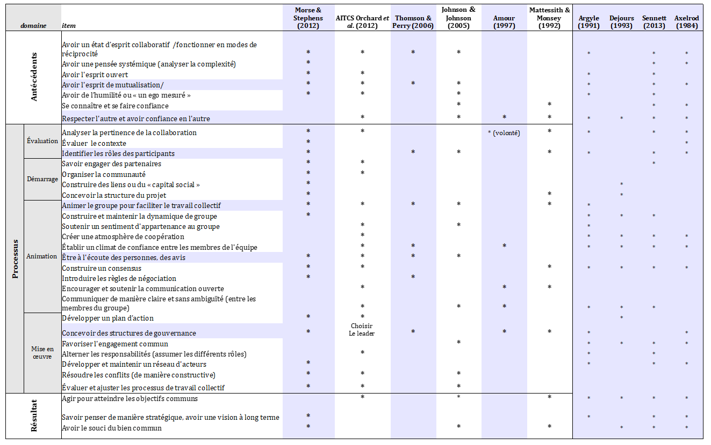
Soubassement théorique
Processus collaboratif
Compétences collaboratives
Une approche holistique toujours en construction
Nombre croissant de travaux depuis 2010 : trois logiques
Peu de références francophones et peu définies
Aspect multidimensionnel reconnu
Flou conceptuel
Notes:
Cette compréhension de la nature des compétences collaboratives passe par la compréhension du processus collaboratif lui-même. Sur ce point, les travaux antérieurs permet de faire les constats suivants :
Le flou conceptuel existe toujours entre les notions de collaboration et de coopération. Si on peut remarquer l’emploi interchangeable de ces termes, on peut aussi identifier une certaine spécialisation dans l’usage des termes selon disciplines. Le terme « coopération » est privilégié en anthropologie, éthologie, « psychologie sociale », « sociologie », tandis que le second est plus fréquemment utilisé dans les approches pluridisciplinaires information-communication et dans les sciences cognitives (exemples : CSCW-CSCL).
En revanche, le caractère multidimensionnel est généralement acquis.
Les études montrent que la collaboration est un processus complexe qui englobe des aspects individuels, interpersonnels, organisationnels et environnementaux, traités par différents champs disciplinaires.
A titre indicatif, (clic) je présente une carte des ces différents approches déroulées sur deux axes : historique et disciplinaires
Malgré une grande pluralité de travaux les apports holistiques sont rares.
A la fin des années 90, Colman parlait encore d’un stade de la «« petite enfance » pour designer l’état des connaissances sur le sujet.
En ce qui concerne les recherches sur les compétences collaboratives, elles apparaissent en nombre croissant après 2010. Principalement anglophones, elle peuvent être classées en trois groupes selon LA logique proposée :
La logique ingénierique : avec des exemple des rechreche D’Amour (1997) et repris par Kosremelli-Asmar (2011).
Cette logique permet d’aborder la collaboration selon facteurs micro (associés aux relations interpersonnelles ,comme par exemple la volonté de collaborer la confiance mutuelle ; la communication
Les facteurs méso (liés au contexte organisationnel) tels que : la structure organisationnelle horizontale ; la philosophie de l’organisation, la liberté d’expression et l’interdépendance ; la mise à disposition des ressources ou encore les méchanismes de coordination
Les facteurs macro-structurels sont externes aux organisations et concernent :
le système social, système culturel (valeurs ancrées dans l’esprit des acteurs) , le système professionnel.
Quant à la logique évaluative, elle concerne les approche qui peuvent apprecier soit la maturité du « faire ensemble » en prenant en compte l’étendue des pratiques et le degré de régulation collective. Ainsi, le travail « en réseau » est considéré comme une forme moins mature que la « coopération » ou la « coordination » alors que la « collaboration » serait une forme plus développée (Hogue, 1993 ; Frey, 2006). La deuxième forme d’évaluation des compétences collaborative, propose des grilles appréciatives selon des indicateurs de « faible », « moyen » ou « haut » du niveau des compétences collaboratives (Hesse et al., 2015).
La logique temporaire me semble plus intéressante puisque, elle permet de prendre en compte la collaboration comme un processus qui se déroule dans le temps long et qui englobe un « avant », un « pendant » et un « après »
Le cadre d’l’analyse du processus collaboratif ET DONC DES COMETENCES COLLABORATIVE que j’ai choisi s’appuie sur cette logique TEMPORELLE Il est composé de 34 items est élaboré essentiellement à partir du modèle des compétences collaboratives de Morse et Stephens (2012) enrichi par le modèle de la collaboration interprofessionnelle d’Orchard. C’est à ce cadre que les données collectées sont confronté.

Slide 6
La méthodologie de recherche
Etude de cas Animacoop : plus de 200 stagiaires formés entre 2010 et 2015
Etude empirique à visée compréhensive
Etape 0
Valider le cadre de référence
Etape 1
Identifier
les CC
Etape 2
Comprendre les contextes de formation
Etape 3
Vérifier les CC réinvesties
Questionnaire Entretiens compréhensifs Observations, entretiens Observations
Analyse traces et doc. Entretiens d’élicitation
72 répondants 36 entretiens 15 apprenants, 2 formateurs 4 acteurs suivis
Au total : 711 descripteurs de compétences collaboratives
Cadre de référence
Notes:
Le terrain de cette recherche repose sur l’étude de cas d’une formation professionnalisante « hybride » « Animacoop : Animer un projet collaboratif », aves près de 200 stagiaires formés aux pratiques collaboratives entre 2010 et 2015.
La méthodologie adoptée relève des études empiriques à visée compréhensive. Elle s’apparente à une démarche ethnographique et longitudinale pour une partie de l’enquête celle qui correspond à l’analyse des activités collaboratives de réinvestissement.
Le protocole de recueil et de traitement a été structuré en 4 étapes en adaptant les techniques de collectes aux objectifs spécifiques. Pour en citer celles qui concerne l’anlyse de CC :
A l’étape initiale, un questionnaire à partir des 72 réponses obtenues- a permis de valider un cadre de référence.
A l'étape, 1 les données issues des 36 entretiens compréhensifs, ont conduit à identifier 204 descripteurs sous forme de verbes ou expressions verbales pouvant être : les significations et les illustrations de mise en œuvre des compétences collaboratives.
Et à l’étape 3 Quatre personnes, engagées dans des projets collaboratifs ont été observées et interviewées lors des entretiens d’élicitation pour vérifier la nature des compétences collaboratives réinvestie après la formation. Cette techniques est préconisée en recherches ethnographiques qui mobilisent le modèle d’Engenström. Les données collectées à cette étape ont permis de déterminer 319 descripteurs des CC.
Ces données ont été traitées en référence à un cadre de référence composé de 34 items élaboré essentiellement à partir du modèle des compétences collaboratives de Morse et Stephens (2012).
Au total, 711 descripteurs des CC ont pu être identifiés .

Slide 7
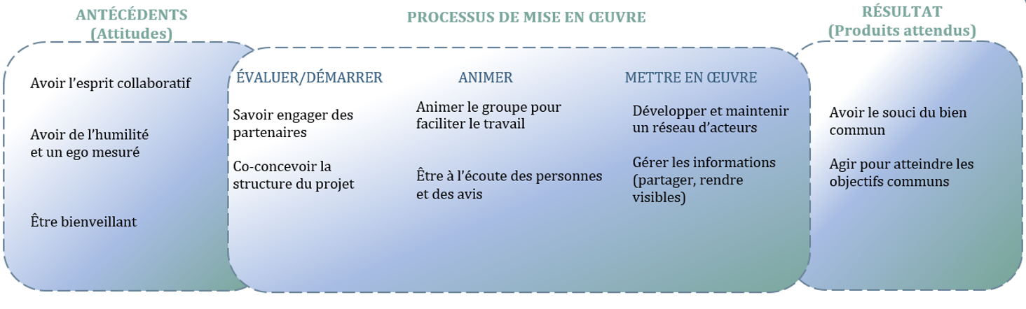
les compétences collaboratives « charnières » et « pivots »
Mise en évidence de 11 compétences charnières
dont 3 compétences pivots :
avoir l’esprit collaboratif /co-concevoir la structure… / avoir le souci du bien commun
Notes:
L’ analyse des données empiriques conduit à formuler plusieurs caractéristiques des compétences collaboratives
Ainsi l’existence de « compétences charnières » a pu être montré.
C’est-à-dire, des compétences sans lesquelles, la collaboration serait difficile à mettre en œuvre.
Ces 11 compétences ont été identifiées par le procédé de triangulation des meilleurs résultats, obtenu à partir de trois outils de collecte : questionnaire, entretiens compréhensifs et observations élicités.
Dans la catégorie « antécédents » :
l’état d’esprit collaboratif implique un a priori positif pour des activités effectuées en commun. Cela suppose un travail individuel pour savoir maîtriser ses besoins de reconnaissance, et au niveau interpersonnel, une prise en compte des relations d’interdépendance avec les autres ;
l’humilité découle de la conscience d’interdépendance avec autrui ; elle consiste à adopter une attitude de « contenance de soi » et à savoir questionner ses certitudes sans pour autant remettre en question sa personne ;
être bienveillant correspond à une attitude empathique ; celle-ci se manifeste par la communication non agressive et dans des micro-gestes (sourire, regard…).
Dans la catégorie « processus » (évaluer / démarrer / animer / mettre en œuvre) :
savoir engager des partenaires : selon l’origine du projet, les pratiques en liens oscillent entre co-construction et « démarchage » pour faire participer ;
co-concevoir la structure du projet est un processus séquencé d’attention, d’échanges constructifs, d’ajustements des points de vue et de formalisation d’un projet ;
animer le groupe pour faciliter le travail implique une posture d’attention et de lâcher prise ; l’animation s’appuie, en présentiel, sur les techniques d’émergence de « l’intelligence collective » et à distance, sur la communication et sur la mise en commun des informations ;
être à l’écoute des personnes et des avis se déploie sur un axe qui démarre dans l’attention portée aux personnes et se transforme progressivement en attention portée au projet ;
développer et maintenir un réseau d’acteurs passe par des compétences de communication en échanges directs et en communication écrite, et englobe la mise en visibilité du projet à l’intérieur du collectif (qui travaille en commun) ainsi qu’à l’extérieur, ce qui implique la connaissance des outils de communication via le web ;
gérer les informations consiste à savoir choisir les informations nécessaires à la construction collective et à les partager avec le groupe.
Dans la catégorie « résultat » :
avoir le souci du bien commun relève d’un idéal de « vivre ensemble en société », dont la mise en pratique passe par la gestion des contenus réalisés collectivement et par l’attribution d’une licence d’usage « créatifs communs » ;
agir pour atteindre les objectifs communs est un gage d’efficacité de la collaboration.
Trois d’entre elles, sont appelés « compétence pivots », puisque leur présence modifie la qualité du processus, comme cela pu être observé dans les 4 projets suivis .
La première : « avoir un état d’esprit collaboratif » est une attitude reconnaissable par trois indicateurs : un a priori positif pour des activités effectuées en commun ; l’intégration d’un mécanisme d’échanges réciproques et une conscience d’un soi interdépendant des autres.
Cette compétence qualifie une prédisposition pour entrer dans la collaboration.
La deuxième compétence pivot « co-concevoir la structure du projet » intervient au démarrage de la collaboration. La co-conception est un processus séquencé d’attention, d’échanges constructifs, d’ajustements des points de vue et de formalisation d’un projet . Cette compétence, lorsqu’elle se manifeste, renforce l’engagement mutuel et la motivation pour travailler ensemble.
La troisième compétence pivot « avoir le souci du bien commun » est liée au résultat de la collaboration. Elle relève d’un idéal du « vivre ensemble en société ». Sa mise en pratique passe par la gestion des contenus réalisés collectivement et mis en partage. Sa présence dans le projet renforce la maturité du groupe et consolide l’engagement à long terme.
L’analyse empirique a aussi permis de révéler des compétences non existantes dans l’échelle-teste, souvent liée liées à l’échange d’information et à l’usage des outils numériques.

Slide 8
En conclusions pour développer les Compétences collaboratives
Qualifier les compétences collaboratives et leurs mécanismes d’appropriation
Expliciter les prérequis (antécédents)
Concevoir la formation comme un écosystème propice aux pratiques collaboratives
Développer un apprentissage par le « faire » collaboratif
Expliciter les apprentissages « non formels »

Slide 9
Merci pour votre attention

Slide 10
Annexes

Slide 12
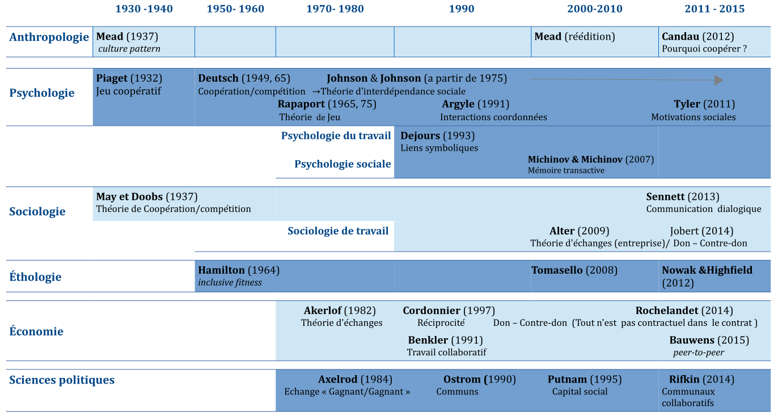
Recherche d’exhaustivité des points de vue

Slide 13
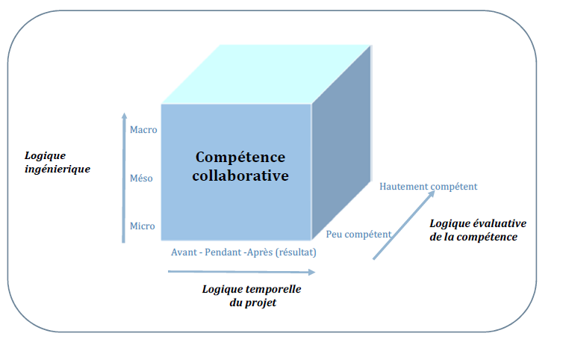
Trois logiques pour aborder les compétences collaboratives

Slide 14
Cadre théorique (thèse)
Processus collaboratif
Processus à long terme, séquencé (Thomson & Perry, 2006)
Echelle de référence 34 items (Morse & Stephens, 2012; Orchard et al., 2012)
  Dispositif de formation
Approche « ternaire » et trilogique (Albero, 2010)
« Affordance socioculturelle » (Simonian, 2015)
Apprentissage « expansif » (Engeström, 1987) et « au-delà des frontières » (Charlier, 2013)
Compétence
Approche ergonomique (Leplat, 2001)
Théorie de l’activité
(Engeström,1987)
« Quoi ? »
« Comment ? »
Notes:
Pour répondre à cette double question du « quoi » des compétences collaboratives et du « comment » de leur développement en formation, le cadre théorique repose sur trois apports combinés.
Premièrement, l’analyse du processus collaboratif s’appuie sur le modèle de Thomson et Perry qui voit la collaboration comme une dynamique à long terme, séquencée en trois temps : un (avant ) ; un pendant et « un après ». C’est donc la logique temporelle qui est privilégiée dans cette étude. Dans cette logique, un cadre de référence composé de 34 items est élaboré essentiellement à partir du modèle des compétences collaboratives de Morse et Stephens (2012) enrichi par le modèle de la collaboration interprofessionnelle d’Orchard. C’est à ce cadre que les données collectées seront confrontées.
Deuxièmement, l’analyse du dispositif de formation articule trois approches théoriques qui chacune met l’accent sur un aspect particulier du dispositif :
l’approche « ternaire et trilogique » d’Albero est proposée pour inspecter la cohérence interne du dispositif
Le principe de l’affordance socioculturelle est utilisé pour examiner la capacité d’hybridation. C’est-à-dire s’il est porteur ou pas d’un potentiel créatif inspiré par les interactions entre les acteurs et les outils du dispositif.
La notion d’ apprentissage « au-delà des frontières » de Charlier et en particulier le concept d’apprentissage expansif d’ EngestrÖm est convoqué pour comprendre les dynamiques évolutives du dispositif.
En ce qui concerne l’analyse des compétences j’emprunte l’argumentaire issu de l’ergonomie- Leplat en particulier - pour les considérer comme une analyse d’activité de travail. Toutefois, en se distinguant des modèles à dominante cognitiviste, je mobilise la théorie d’activité d’EngestrÖm (1987) pour l’intérêt qu’elle porte aux communautés et aux outils dans un système d’activité. Mais aussi pour les liens conceptuels que cette théorie tisse entre l’activité au travail et l’activité d’apprentissage.

Slide 15
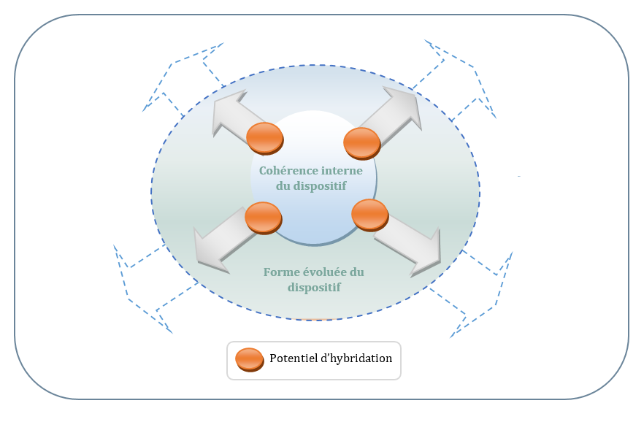
  Dispositif de formation

Slide 16
Les résultats saillants (2) sur le développement des Compétences collaboratives
Animacoop : un écosystème propice aux pratiques collaboratives
      compétences collaboratives peu explicitées
      contextes non formels de développement
L’intérêt d’analyse du dispositif selon trois approches
      écosystème à la cohérence interne forte (Albero, 2010)
      potentiel de développement et de créativité avérée (Engeström, 1987)
      rôle significatif des outils numériques (Charlier, 2012 ; Simonian, 2015)
Notes:
Quant au développement des compétences collaboratives
Le dispositif de formation « Animacoop » offre un contexte propice aux pratiques collaboratives.
Le développement des compétences collaboratives s’effectue de manière non formelle principalement par des activités : groupe de co-developpement ou co-production collective d’une ressource. Ces compétences concernent l’animation et la mise en œuvre du processus collaboratif plus que les attitudes collaboratives.
L’analyse articulée de trois approches permet d’expliquer la pertinence du dispositif .
En premier, l’approche ternaire valide une cohérence interne forte. Le modèle d’Albero (2010) permet d’établir un lien entre les dimensions du idéel, du fonctionnel de référence et du vécu des acteurs dans les principaux axes identitaires d’Animacoop.
En deuxième, le modèle d’Engestrome , et en particulier le principe de contradictions permet de décrire le potentiel du programme Animacoop dans la création de nouveaux systèmes d’activités connectés au programme de base. Ce sont par exemple : la construction d’un réseau des apprenants Animacoop ou la création d’un groupe de formateurs qui assurent à leur tour les formations.
En troisième, le modèle de l’affordance socioculturelle des objets techniques permet de détecter le potentiel d’hybridation du dispositif Animacoop. Le raisonnement est le suivant : puisque les usages réels des outils phare de ce dispositif : « Yes Wiki et Carte heuristique dépassent les usages intentionnels, cela laisse penser qu’ils jouent un rôle important dans la dynamique expansive de re-configuration évoquée précédemment. Toutefois ce point n’a pas pu être pleinement exploité dans cette étude.
ET …. De nombreuses

Slide 17
Références bibliographiques
Corriveau, L. & Savoie-Zajc, L. (2010). Introduction. Dans L. Corriveau et al., Travailler ensemble dans les établissements scolaires et de formation (p. 7-12). Louvain-la-Neuve : De Boeck Supérieur.
D'Amour, D. (1997). Structuration de la collaboration interprofessionnelle dans les services de santé de première ligne au Québec (Thèse en Santé publique). Université de Montréal, Montréal.
Dejours, C. (1993). Coopération et construction de l’identité en situation de travail. Multitudes, 2. Repéré à http://www.multitudes.net/Cooperation-et-construction-de-l.
Frey, B. B., Lohmeier, J. H., Lee, S. W. & Tollefson, N. (2006). Measuring Collaboration Among Grant Partners. American Journal of Evaluation, 27(3), 383-392.
Friend, M. (2000). Myths and Misunderstandings about Professional Collaboration. Remedial and Special Education, 21(3), 130-132.
Henri, F. & Lundgren-Cayrol, K. (2001). Apprentissage collaboratif à distance. Québec : PUQ.
Hesse, F., Care, E., Buder, J., Sassenberg, K. & Griffin, P. (2015). A framework for teachable collaborative problem solving skills. Dans Cans P. Griffin & E. Care (dir.), Assessment and teaching of 21st century skills: Methods and approach. Educational Assessment in an Information Age (p. 37-56). Dordrecht : Springer.
Hogue, T. (1993). Community-based collaboration: Community wellness multiplied. Chandler Center for Community Leadership. Repéré à http://crs.uvm.edu/nnco/collab/wellness.html.
Kosremelli-Asmar, M. (2011). La collaboration interprofessionnelle : cas d’un service de pédiatrie d’un hôpital universitaire au Liban (Thèse en Sciences de gestion). Paris Dauphine, Paris.
Morse, R. S. & Stephens, J. B. (2012). Teaching Collaborative Governance : phases, competencies, and Case-Based Learning. Journal of Public Affairs Education, 18(3), 565-584.
Orchard, C. A., King, G. A., Khalili, H. & Bezzina, M. B. (2012). Assessment of Interprofessional Team Collaboration Scale (AITCS) : Development and Testing of the Instrument. Journal of Continuing Education in the Health Professions, 32(1), 58-67.
Thomson, A. M., Perry, J (2006). Collaboration Processes: Inside the Black Box. Public Administration Review, 66(1), 20-32.

